Slide 1
很开心我做的PPT模板能被你看到，能被喜欢！
关于分享PPT模板思索了很久，这个模板都是自己一个一个素材，一个个图形，一个一个文字堆积起来的，自己不是专业的设计师，花了不少时间才完成！请尊重劳动成果！！
还是无偿分享给大家，但是希望大家保护无偿分享者！！！答应我！请不要滥用，请不要不经允许随意分享转发！更不要商用！不然真的会让无偿分享者寒心再寒心的！答应我！！！使用愉快~

Slide 2


木卫林理工科学术汇报
GRADUATION THESIS DEFENSE TEMPLATE
复旦大学丨理工科专业
汇报人：×××
导师：×××
汇报时间：×××

Slide 3
目 录
CONTENTS
01
绪论
02
研究背景
选题背景及目的
研究方法
研究内容
选题背景及目的
研究方法
研究内容
03
研究工作
04
论文总结
选题背景及目的
研究方法
研究内容
选题背景及目的
研究方法
研究内容

Slide 4


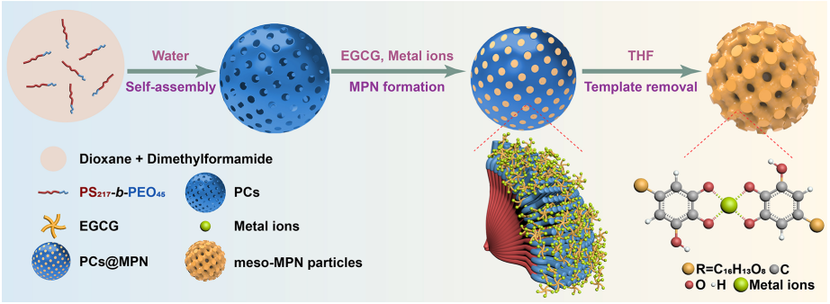
1.1
木卫林输入研究标题
print the presentation
Polymer cubosomes (PCs), arising from the inverse bicontinuous mesophase of block copolymers with ordered mesopores and selective solubility.
绪 论
研究背景
研究工作
论文总结
致 谢
第1/17页

Slide 5
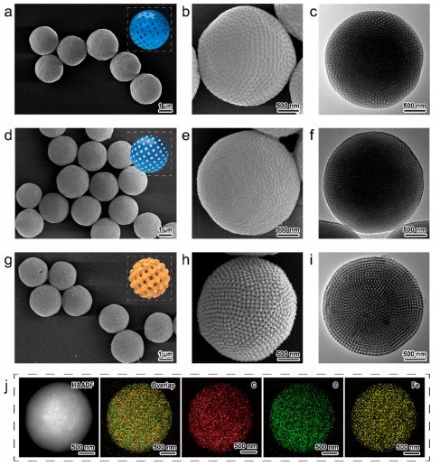
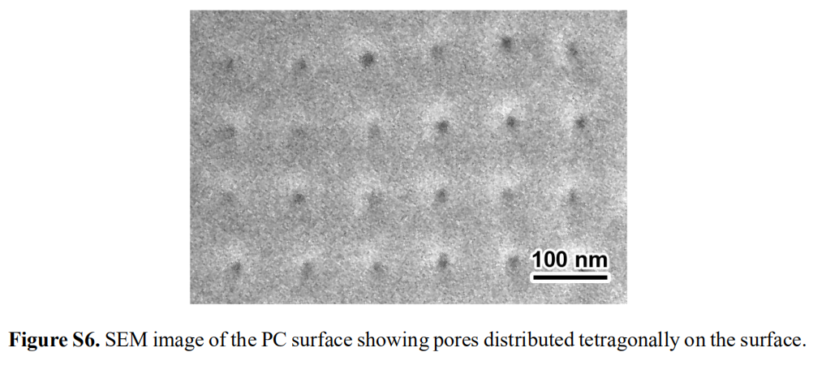
1.2
木卫林输入研究标题
print the presentation
绪 论
研究背景
研究工作
论文总结
致 谢
Figure 1. Representative SEM and TEM images of the (a−c) PCs, (d−f) PCs@MPN (MPN-coated PCs before template removal), and (g−i) meso-MPN particles. (j) High-angle annular dark-field (HAADF) and energy-dispersive X-ray spectroscopy elemental mapping of the meso-MPN particles.
第2/17页

Slide 6
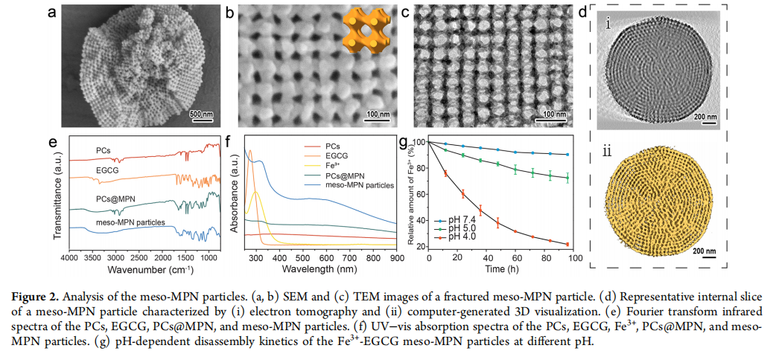
1.3
木卫林输入研究标题
print the presentation
绪 论
研究背景
研究工作
论文总结
致 谢
第3/17页

Slide 7
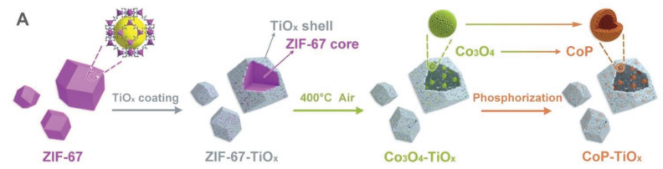
2.1
木卫林输入研究标题
print the presentation
绪 论
研究背景
研究工作
论文总结
致 谢
木卫林输入标题
在这里输入解释说明内容，在这里输入解释说明内容在这里输入解释说明内容在这里输入解释解释在这里输入解释说明内容说明内容输入解释说明内容在这里输入解释说明内容在这里输入输入解释
第4/17页

Slide 8
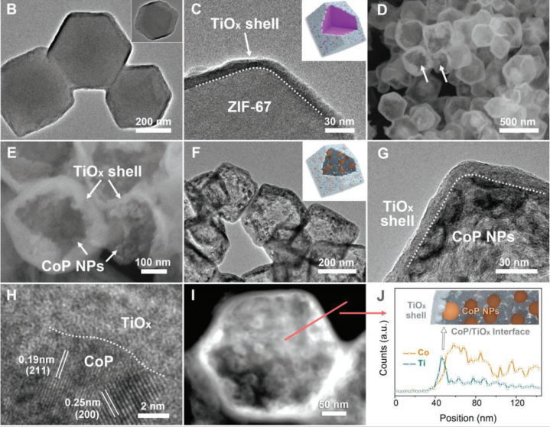
2.2
木卫林输入研究标题
print the presentation
木卫林输入标题
在这里输入解释说明内容，在这里输入解释说明内容在这里输入解释说明内容在这里输入解释解释在这里输入解释
绪 论
研究背景
研究工作
木卫林输入标题
在这里输入解释说明内容，在这里输入解释说明内容在这里输入解释说明内容在这里输入解释解释在这里输入解释
论文总结
致 谢
木卫林输入标题
在这里输入解释说明内容，在这里输入解释说明内容在这里输入解释说明内容在这里输入解释解释在这里输入解释
第5/17页

Slide 9
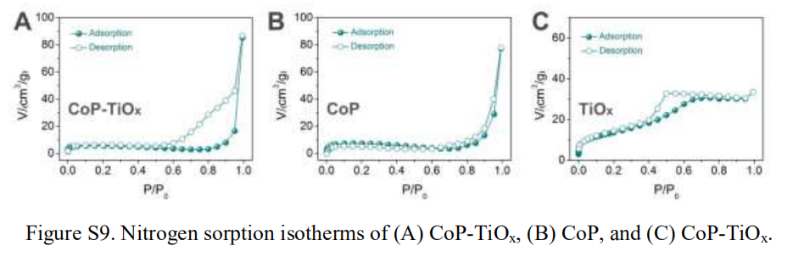
2.3
木卫林输入研究标题
print the presentation
绪 论
研究背景
研究工作
论文总结
致 谢
木卫林输入标题
在这里输入解释说明内容，在这里输入解释说明内容在这里输入解释说明内容在这里输入解释解释在这里输入解释说明内容说明内容输入解释说明内容在这里输入解释说明内容在这里输入输入解释
第6/17页

Slide 10
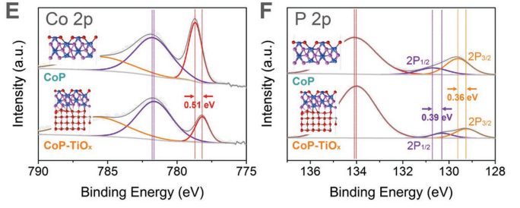
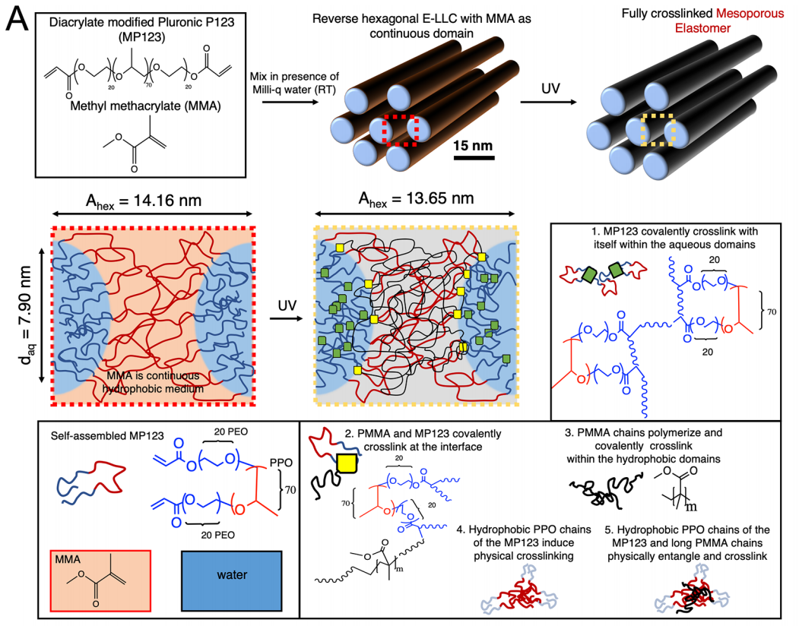
2.4
木卫林输入研究标题
print the presentation
绪 论
研究背景
研究工作
论文总结
致 谢
第7/17页

Slide 11
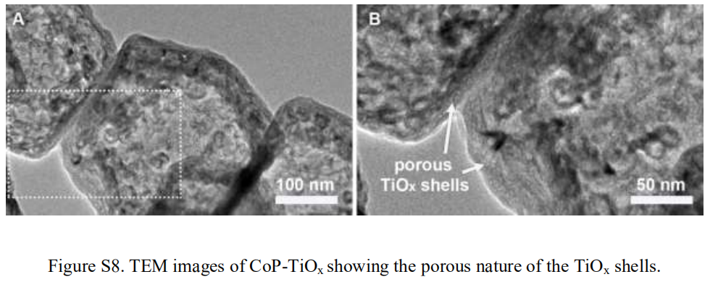
3.1
木卫林输入研究标题
print the presentation
绪 论
研究背景
研究工作
论文总结
致 谢
木卫林输入标题
在这里输入解释说明内容，在这里输入解释说明内容在这里输入解释说明内容在这里输入解释解释在这里输入解释说明内容说明内容输入解释说明内容在这里输入解释说明内容在这里输入输入解释
第8/17页

Slide 12
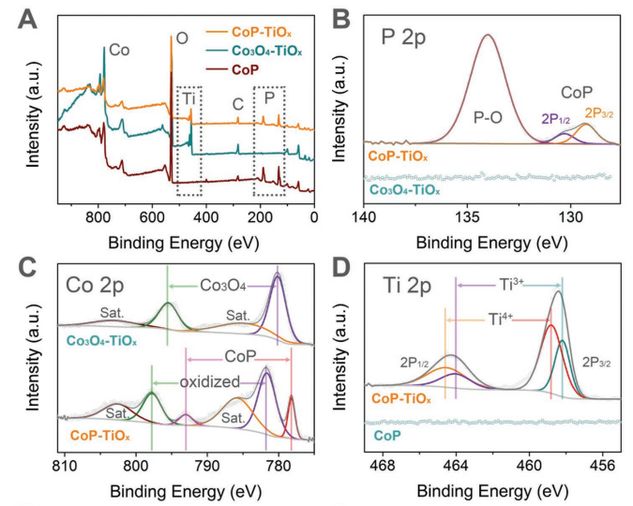
3.2
木卫林输入研究标题
print the presentation
绪 论
研究背景
研究工作
论文总结
致 谢
第9/17页

Slide 13
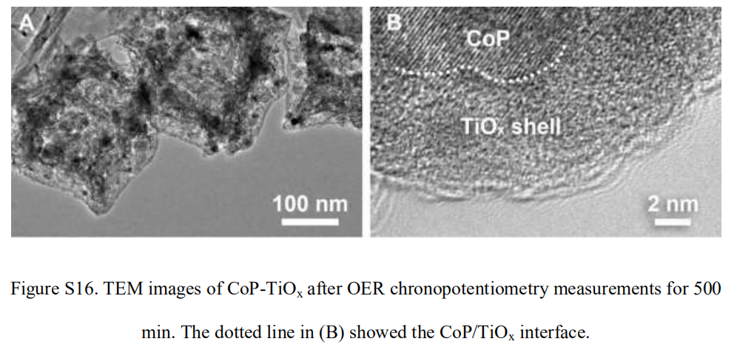
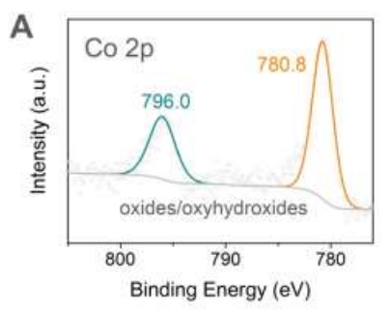
3.3
木卫林输入研究标题
print the presentation
绪 论
研究背景
研究工作
论文总结
致 谢
木卫林输入标题
在这里输入解释说明内容，在这里输入解释说明内容在这里输入解释说明内容在这里输入解释解释在这里输入解释说明内容说明内容输入解释说明内容在这里输入解释说明内容在这里输入输入解释
第10/17页

Slide 14
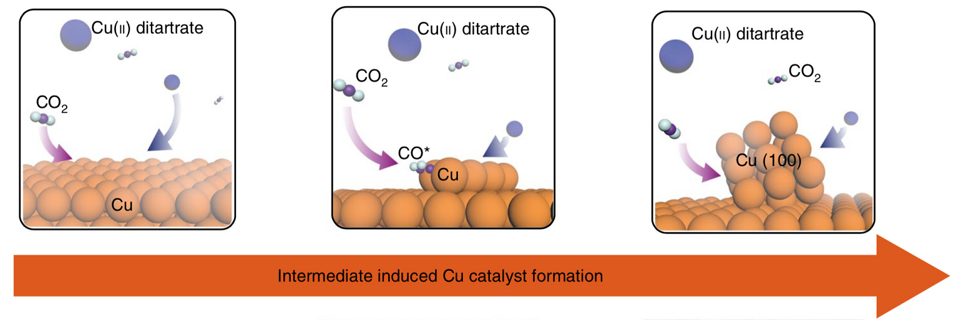
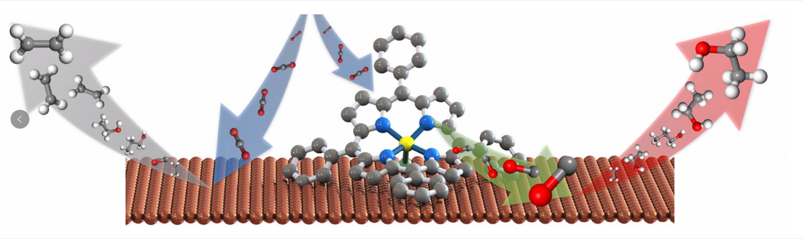
3.4
木卫林输入研究标题
print the presentation
绪 论
木卫林输入标题
在这里输入解释说明内容，在这里输入解释说明内容在这里输入解释说明内容在这里
研究背景
研究工作
木卫林输入标题
在这里输入解释说明内容，在这里输入解释说明内容在这里输入解释说明内容在这里
论文总结
致 谢
木卫林输入标题
在这里输入解释说明内容，在这里输入解释说明内容在这里输入解释说明内容在这里
第11/17页

Slide 15
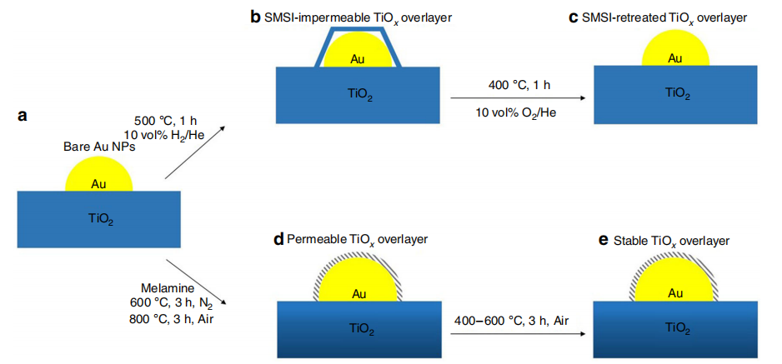
4.1
木卫林输入研究标题
print the presentation
绪 论
研究背景
研究工作
论文总结
致 谢
木卫林输入标题
在这里输入解释说明内容，在这里输入解释说明内容在这里输入解释说明内容在这里输入解释解释在这里输入解释说明内容说明内容输入解释说明内容在这里输入解释说明内容在这里输入输入解释
第12/17页

Slide 16
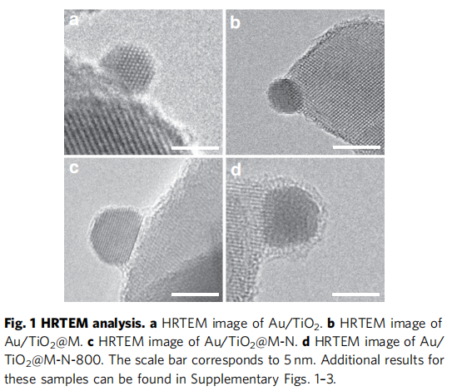
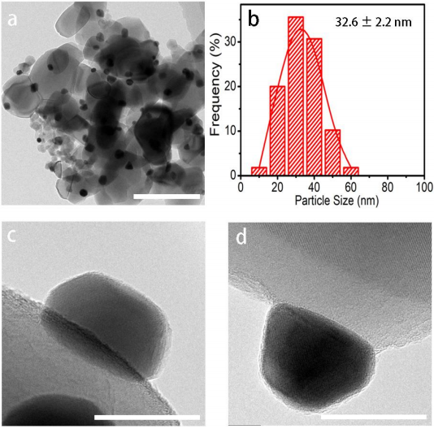
4.2
木卫林输入研究标题
print the presentation
绪 论
研究背景
研究工作
论文总结
致 谢
木卫林输入标题
在这里输入解释说明内容，在这里输入解释说明内容在这里输入解释说明内容在这里输入解释解释在
第13/17页

Slide 17
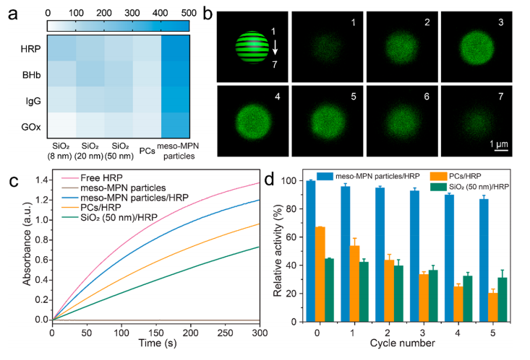
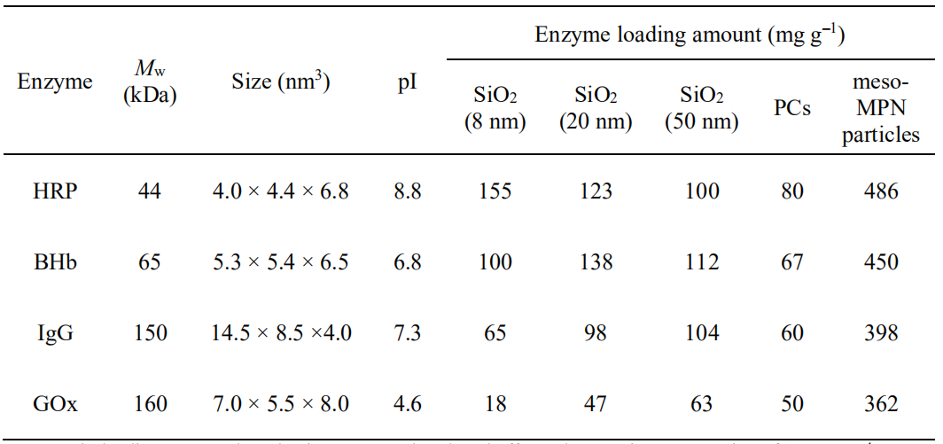
4.3
木卫林输入研究标题
print the presentation
绪 论
研究背景
研究工作
论文总结
木卫林输入标题
在这里输入解释说明内容，在这里输入解释说明内容在这里输入解释说明内容在这里输入解释解释在这里输入解释说明内容说明内容
致 谢
第14/17页

Slide 18

木卫林致谢
print the presentation
导 师： ××× 教授
绪 论
研究背景
××× 教授； ××× 教授； ××× 教授； ××× 教授； ××× 教授
指导老师：
研究工作
论文总结
合作与帮助：
××× ； ××× ； ××× ； ×××
致 谢
测试老师：
××× 老师； ××× 老师； ××× 老师
朋友与家人：
××× ； ××× ； ××× ； ××× ；
第15/17页

Slide 19
恳请老师 批评指正
GRADUATION THESIS DEFENSE TEMPLATE
复旦大学丨理工科专业
汇报人：×××
导师：×××
汇报时间：×××

